Slide 1
Bài 49: ot, ôt, ơt

Slide 2

TIẾNG VIỆT
Bài 49: ot , ôt, ơt

Slide 3
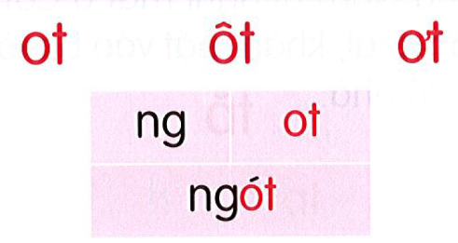
TIẾNG VIỆT
Bài 49: ot , ôt, ơt
2
Đọc

Slide 4
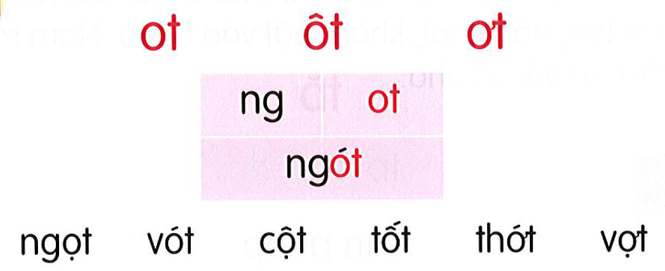
TIẾNG VIỆT
Bài 49: ot , ôt, ơt
2
Đọc

Slide 5

TIẾNG VIỆT
Bài 49: ot , ôt, ơt
2
Đọc

Slide 6
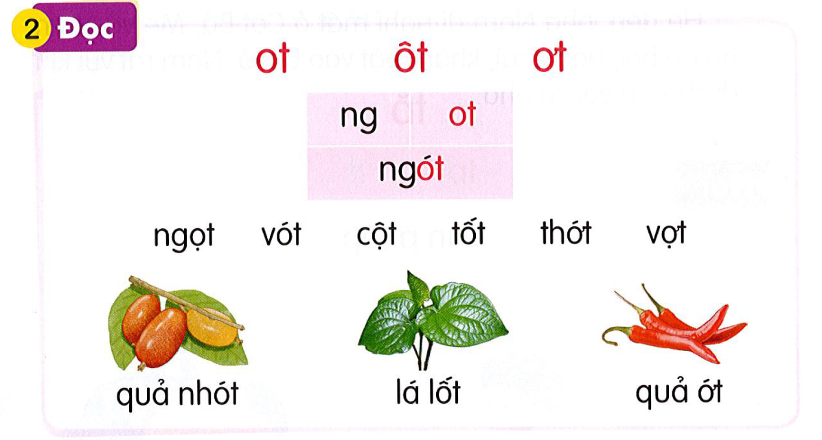
TIẾNG VIỆT
Bài 49: ot , ôt, ơt

Slide 7
Viết Bảng

Slide 8
Tiết 2

Slide 9
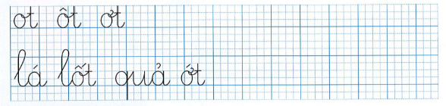
TIẾNG VIỆT
Bài 49: ot , ôt, ơt
3
Tập viết

Slide 10
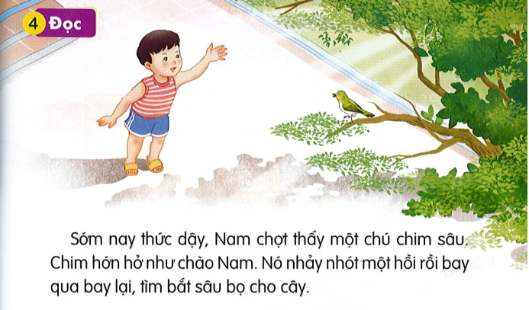
TIẾNG VIỆT
Bài 49: ot , ôt, ơt

Slide 11
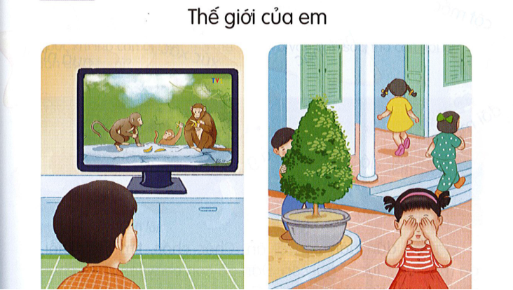
TIẾNG VIỆT
Bài 49: ot , ôt, ơt
5
Nói

Slide 12
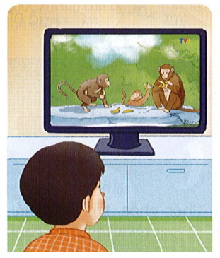
TIẾNG VIỆT
Bài 51: et , êt, it
5
Nói

Slide 13
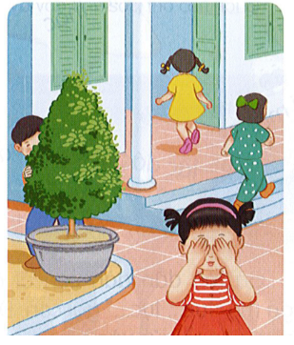
TIẾNG VIỆT
Bài 49: ot , ôt, ơt
5
Nói

Slide 14
TIẾNG VIỆT
Bài 49: ot , ôt, ơt
5
Nói

Slide 15
Dặn dò Tìm những từ ngữ chứa các vần ot, ôt, ơt.

